Slide 1

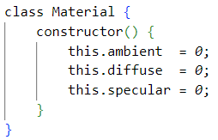
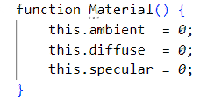


JavaScript и его синтаксис
Объектно-ориентированный
Функциональный
Эквивалентные формы записи
Однопоточный
Типы в JavaScript
Интерпретируемый
(и динамически типизированный)

Slide 2
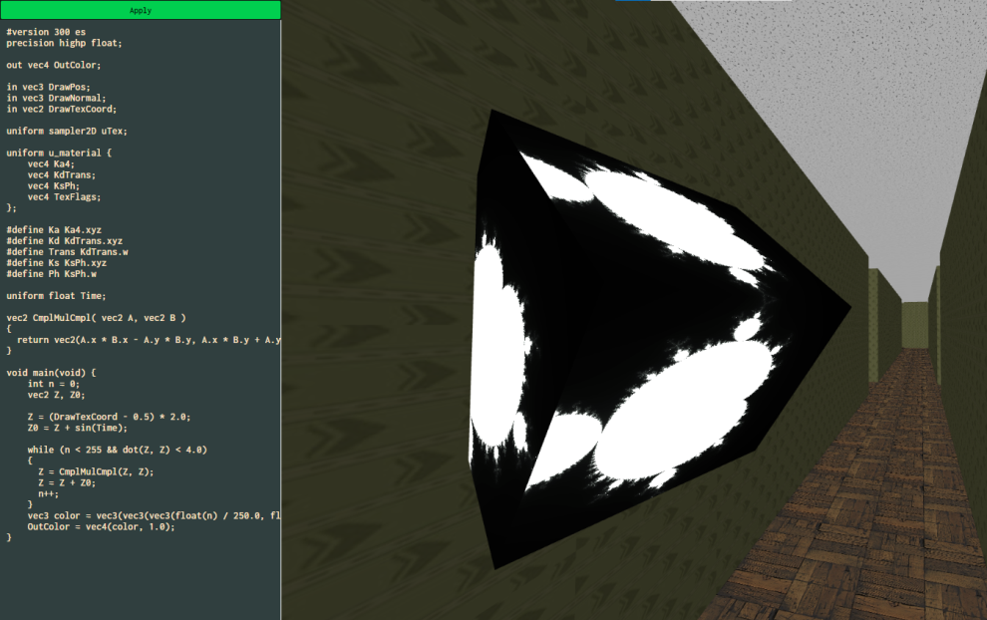
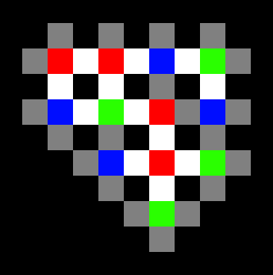
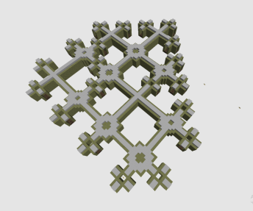
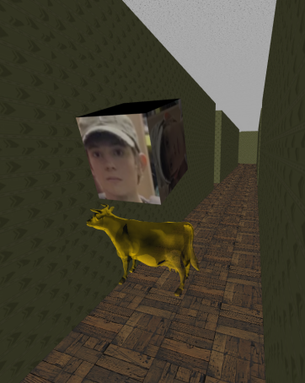
Финальный проект. TP5. “Multiplayer 3d labyrinth “
Построение лабиринта по изображению с планом комнат
Multiplayer
Загрузка аватарок из Gravatar.
Загрузка моделей, прозрачность

